Slide 1
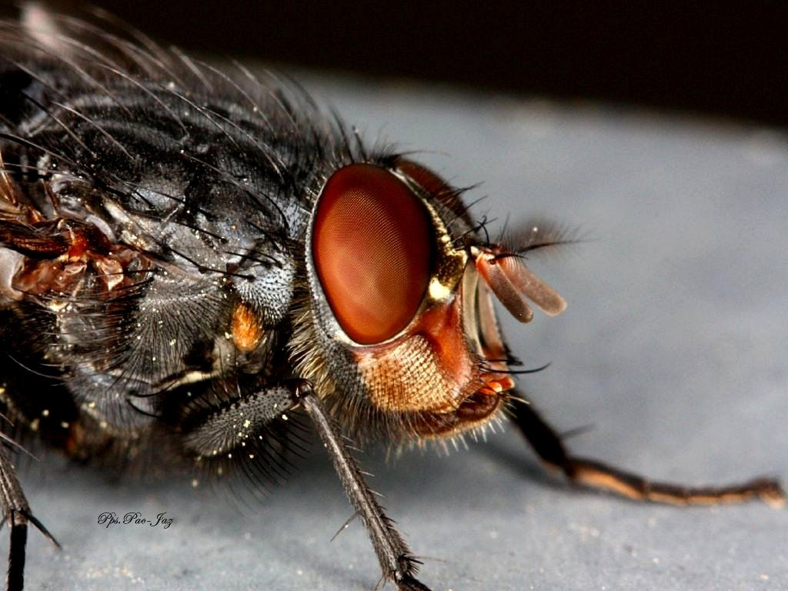


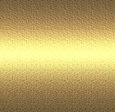
Esta es una creación de Pac-Jaz

Slide 2
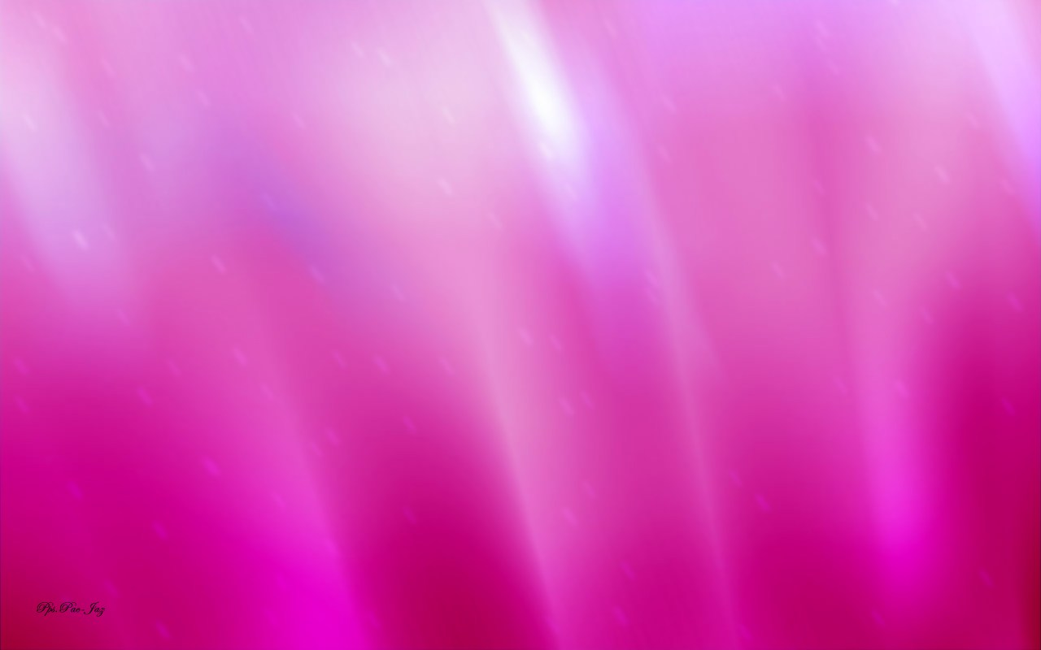

Macro fotografía es el arte de tomar fotografías de primeros planos que revelan detalles que no se pueden ver a simple vista. Por ejemplo, aunque podemos ver la mosca en la pared, los ojos no están preparados para distinguir los detalles finos de los pelos de su cara. Aquí es donde entra en juego la fotografía macro Nos da una visión del mundo de lo muy pequeño, lo que pasa desapercibida por nosotros, ya que se apresuró a mezclar a través de nuestro día.
Dentro de los accesorios al alcance de todos para trabajar la fotografía macro se encuentran los tubos de extensión. Los tubos de extensión son unas piezas que se interponen entre nuestro objetivo y el cuerpo de la cámara, permitiendo alejar la distancia focal original del objetivo

Slide 3
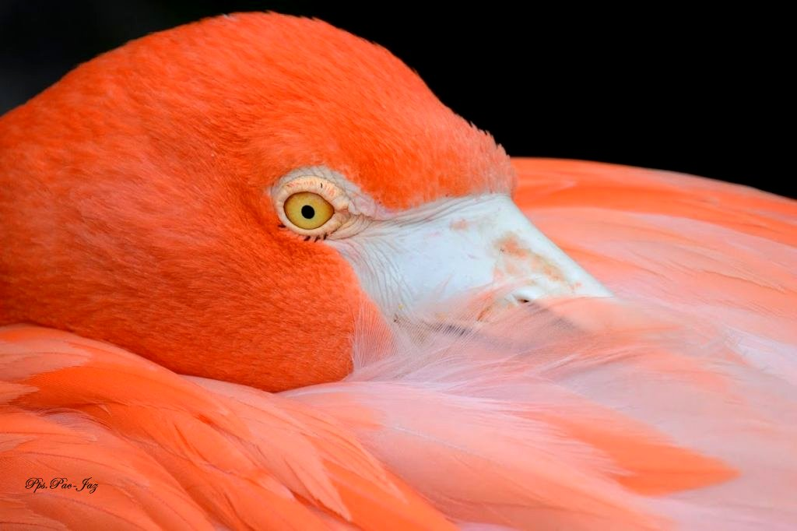

Slide 4
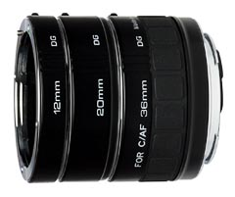
El funcionamiento de los tubos de extensión es bien sencillo. Simplemente, alejan el objetivo del cuerpo, ganando distancia focal, y lo hacen sin introducir ningún elemento óptico, por lo que independientemente de su construcción, la calidad final resultante depende exclusivamente de la óptica del objetivo original.
De hecho, sería muy sencillo hacernos nuestro propio tubo de extensión con materiales que podemos encontrar en cualquier casa, aunque no creo que merezca la pena salvo que tengamos mucho tiempo libre y nos guste dedicarlo a la experimentación con el bricolaje.
Los tubos de extensión se suelen suministrar como un conjunto de 3 piezas de 12, 20 y 36mm que se pueden utilizar por separado o en combinación. Se acoplan por rosca, ajustando en uno de los extremos al objetivo y por el otro al cuerpo de la cámara
Las posibilidades de aumento de la imágen con el uso de tubos de extensión son tantas como las posibles combinaciones que podemos hacer con las piezas que forman el tubo
Cuanta más distancia pongamos entre el cuerpo y el objetivo, mayor la magnificación.---- Así que las opciones van desde los 12mm (la pieza más corta de las 3) hasta los 68mm (la suma de la longitud de las tres piezas)

Slide 5
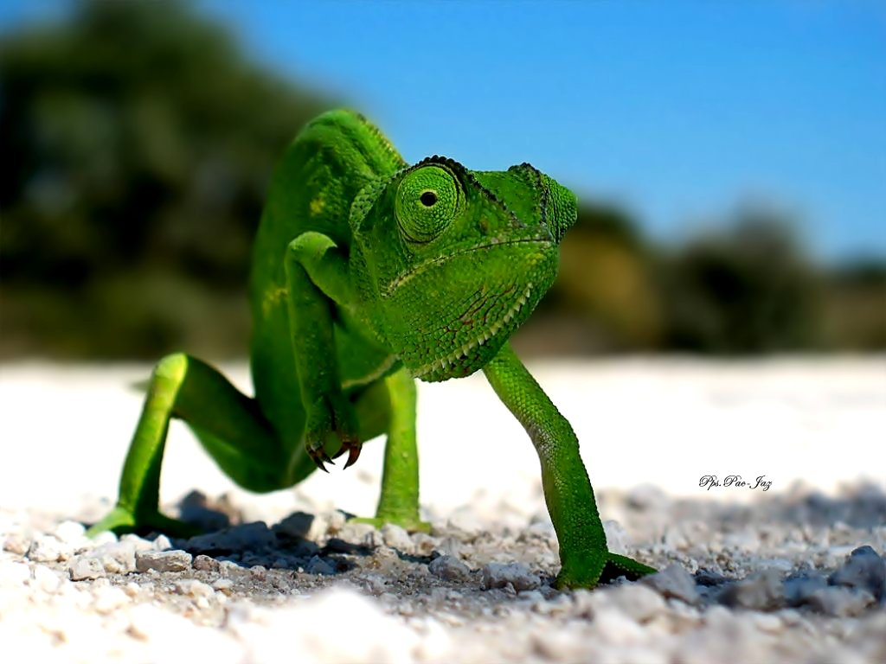

Slide 6
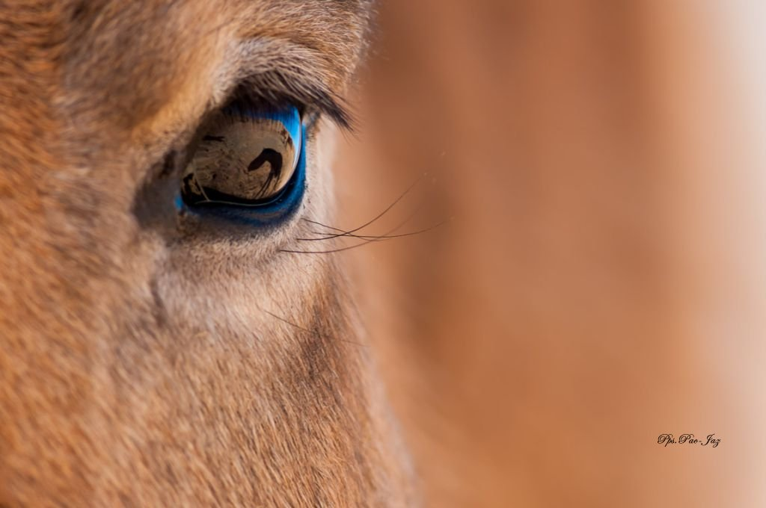

Slide 7
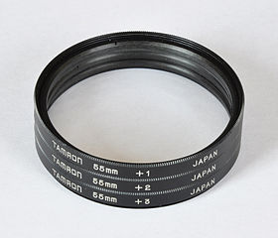
La ventaja fundamental frente a las lentes de aproximación es que no estamos incorporando ningún elemento óptico adicional que pudiera desvirtuar la calidad de nuestro objetivo, con lo que la calidad teórica de nuestra foto dependerá de la calidad del objetivo original.
Los inconvenientes que presenta frente a otras soluciones son la necesidad de mucha luz, debido a la cercanía del objetivo al objeto a fotografiar y a la propia sombra que nos haremos con la cámara. En el caso de los tubos automáticos (los que mantienen la conexión), el precio es bastante superior al de otras soluciones como las lentes de aproximación.
Una de las maneras más sencillas (por baratas) de introducirse en la fotografía macro es el uso de las lentes de aproximación. Las lentes de aproximación son un tipo de filtro que, acoplado en la punta de nuestro objetivo, actuan a modo de lupa ampliando la imagen resultante. En las siguientes líneas te explicamos con detalle cómo funcionan, cuales son sus ventajas y cuales sus inconvenientes, para que puedas elegir con toda la información que necesitas.
"Lentes de aproximación"

Slide 8
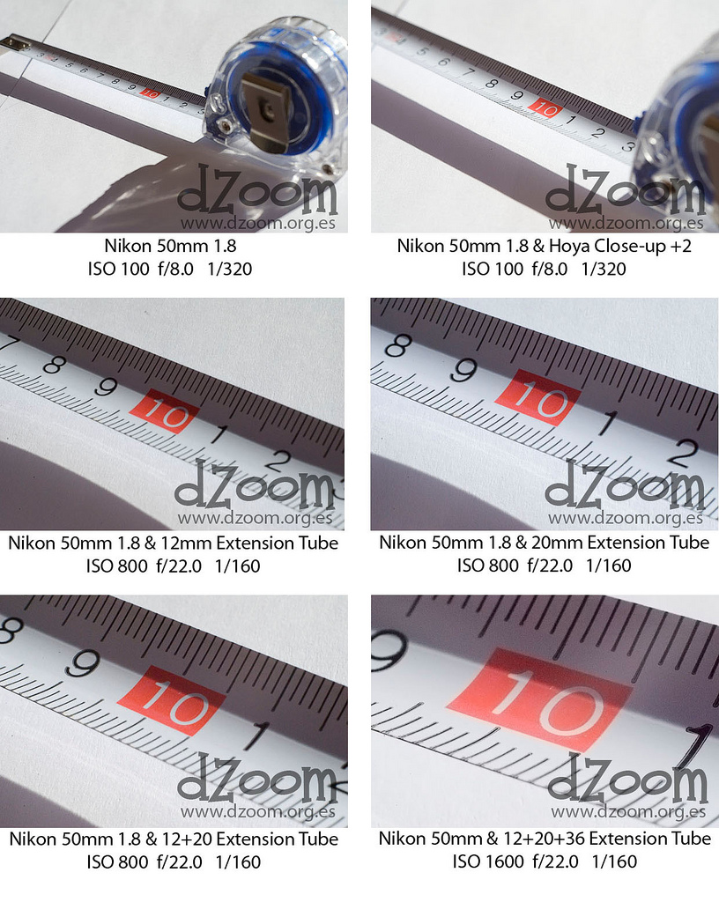
Comprueben en ésta foto como una misma foto varia el aumento del objeto según los tubos que se empleen tal como se detalla en cada foto

Slide 9
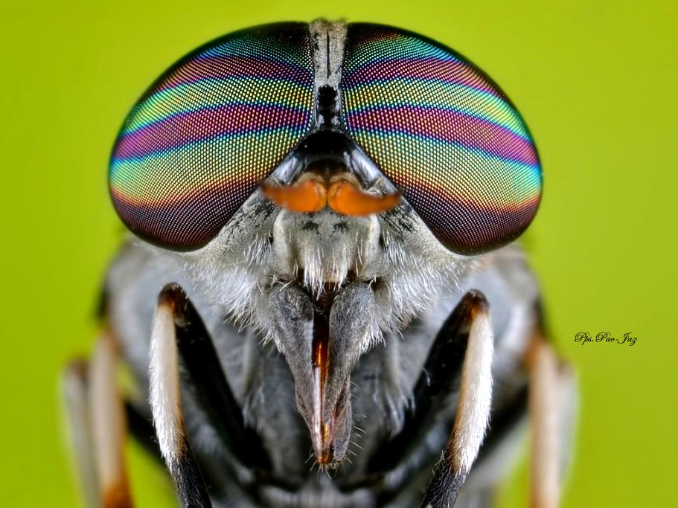

Slide 10
Seguro que muchos de vosotros os habéis sentido impresionados alguna vez por esas increíbles fotos de insectos, flores o cualquier detalle ampliado varias veces sobre lo que a simple vista percibe cada uno de nosotros.
Las lentes de aproximación son una de las soluciones más sencillas y económicas de poder iniciarse en la fotografía macro.
Consisten en un tipo especial de filtro que se sitúa sobre el objetivo, transformándolo en un objetivo macro, ampliando la imagen que vemos a través de él.
Entre las ventajas que aporta el uso de las lentes de aproximación podemos recoger las siguientes:
Su gran facilidad de uso. Tan solo hay que acoplarlo al objetivo, y listo.
Puesto que va sobre el propio objetivo, no es necesario desmontar o sustituir el objetivo.
No reduce la cantidad de luz que llega al sensor de la cámara, con lo que no es necesario realizar exposiciones más largas para poder hacerlas fotos.
Su peso y su volumen es mínimo, por lo que puede ir siempre en nuestra bolsa.
Por el precio que tiene (unos 20e. los de marcas conocidas), es un accesorio con el que merece la pena contar
Si todo fueran ventajas, ¿para qué querríamos los objetivos macro? Como todo en esta vida, no son perfectos.

Slide 11
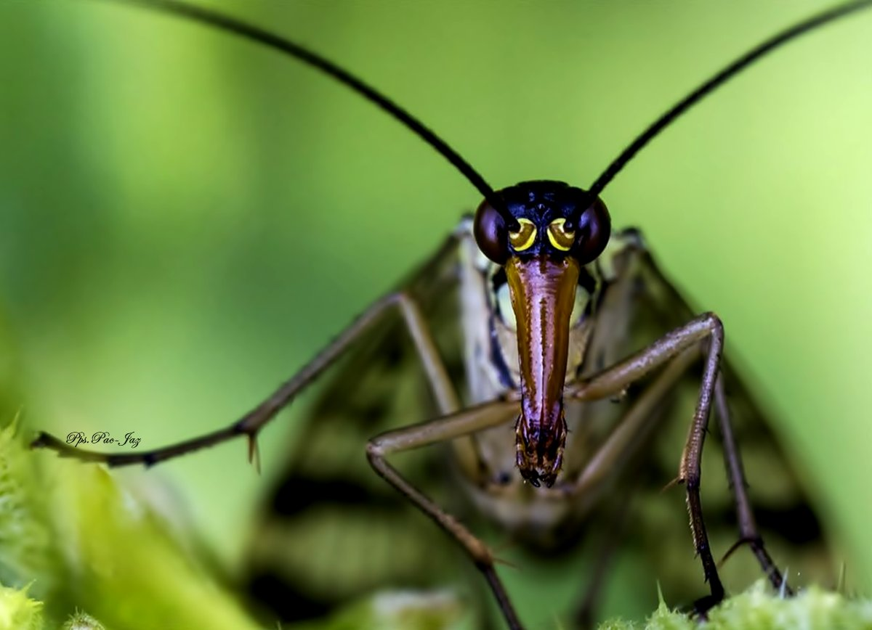

Slide 12
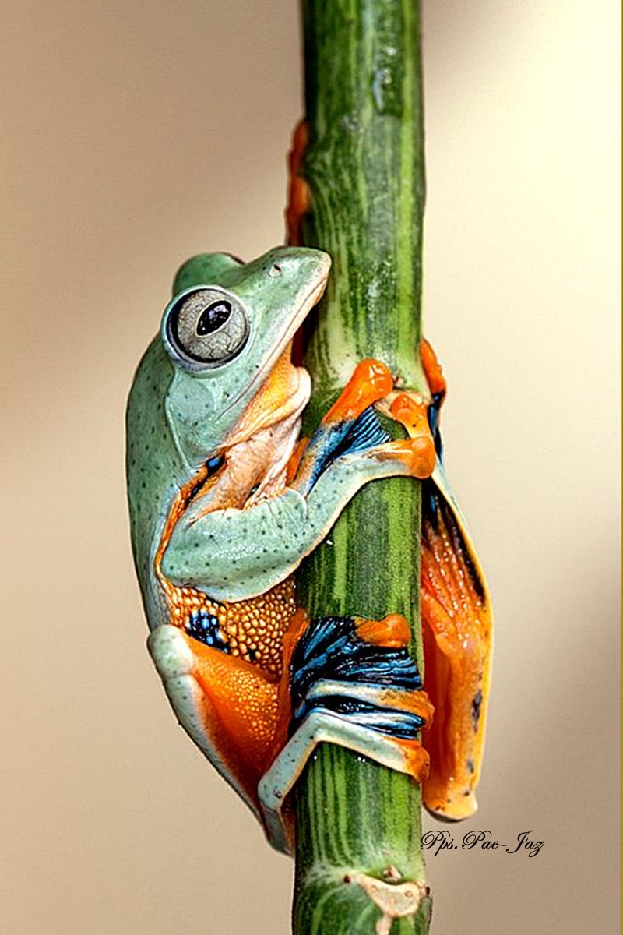

Slide 13
Los principales inconvenientes que podríamos señalar son dos:
Para obtener una nitidez buena es necesario cerrar mucho el diafragma.
A determinadas dioptrías solo el centro de la imagen presenta nitidez.
Teniendo en cuenta que en fotografía macro la profundidad de campo es mínima si no cerramos el diafragma y que se suele cerrar mucho el encuadre para fijar el centro de atención, tampoco es que sean problemas irresolubles,
El segundo son las dioptrías o aumentos. A mayor valor, más aumento, pero también más distorsión.
Texto : Wikipedia

Slide 14
Independientemente de todo lo dicho anteriormente, yo añado que para las fotos macro, hay que tener mucha paciencia, primero porque en el caso de los insectos éstos no están esperándonos a que le fotografiemos, nosotros somos los que tenemos que esperar a que aparezcan y hay que tener en cuenta que se trata de objetos que además de su pequeño tamaño, están en movimiento, tanto los insectos como las flores siempre que no sean en interior, por lo que hay que dar una alta velocidad de disparo y además disparar muchas fotografías si queremos tener una buena foto, de 100 que tiremos podremos sacar no más de 10 óptimas Vds. habrán visto en alguna ocasión fotografiar a una modelo, bien para un reportaje, anuncio o lo que sea y habrán observado que la modelo está en movimiento y el fotógrafo efectúa una serie de fotos en ráfagas, pues de esas fotos se seleccionan las que son válidas, las perfectas.
En las fotos que les presentamos verán algunas de una perfecta simetría como si les hubiésemos dado instrucciones a los insectos, eso es cuestión de suerte, paciencia y muchos disparos.
Pacolmo

Slide 15
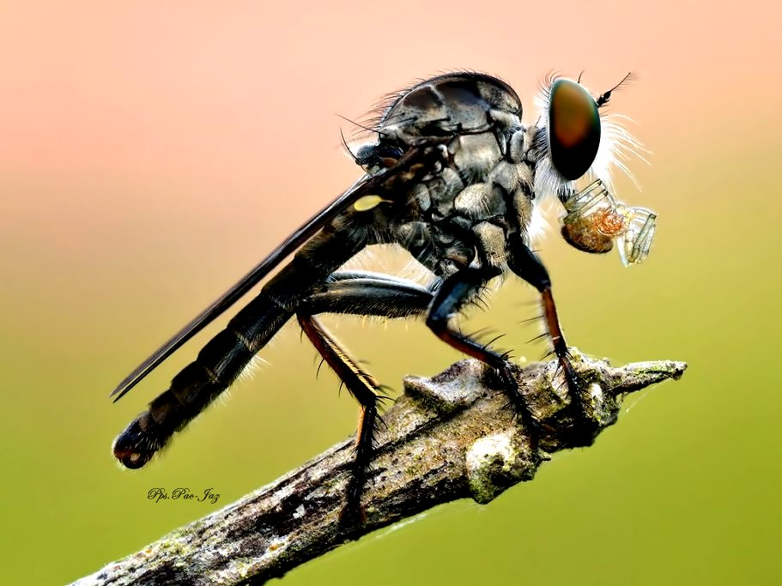

Slide 16
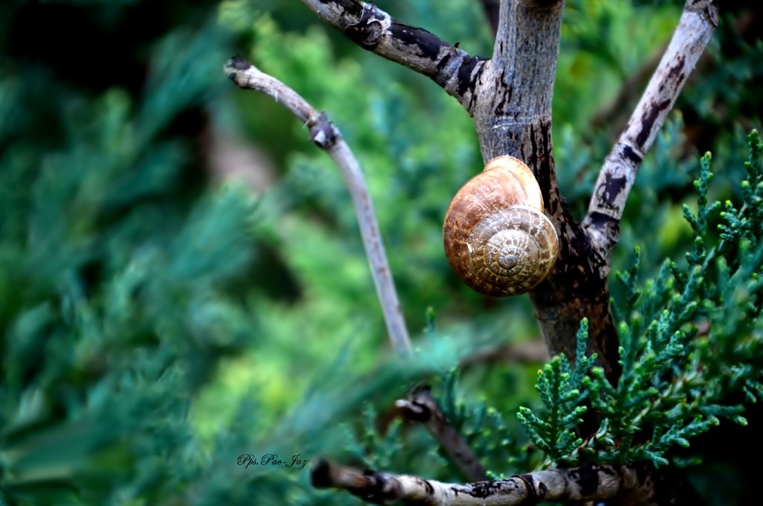

Slide 17
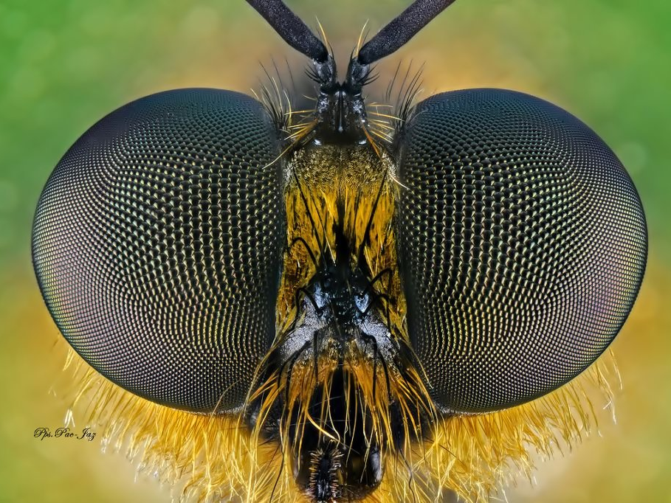

Slide 18
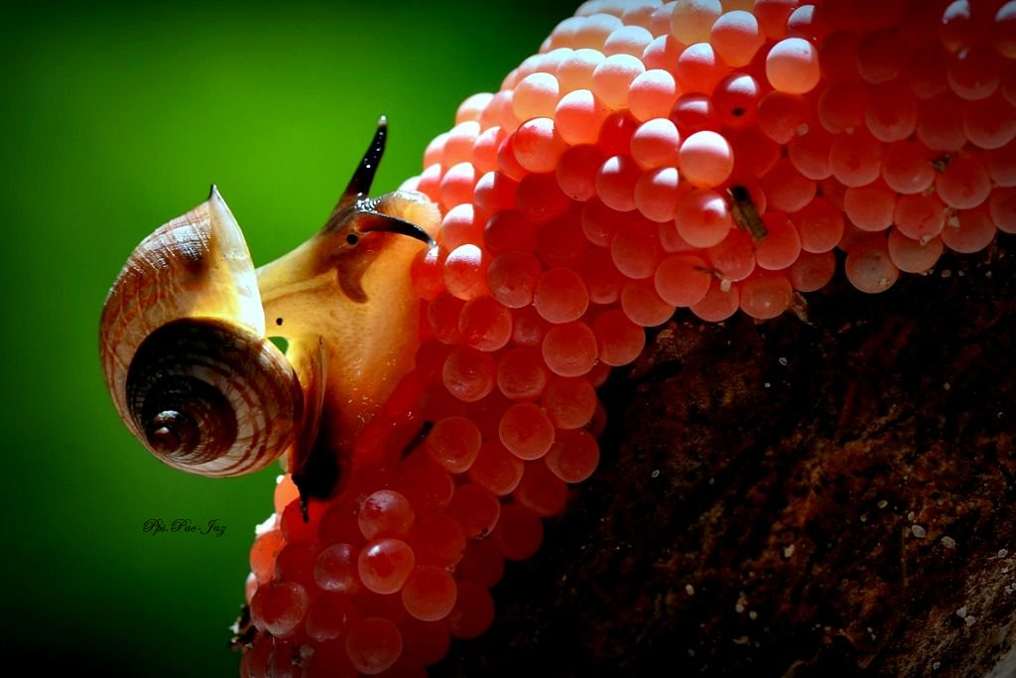
Caracol cuidando
sus huevos

Slide 19
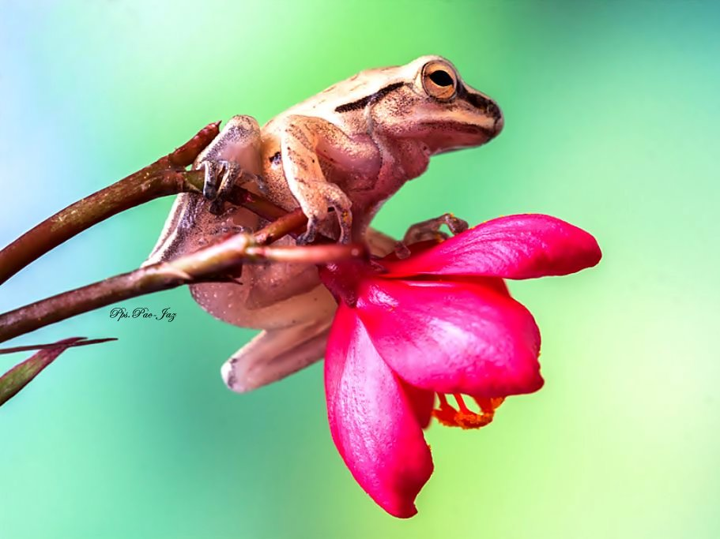

Slide 20
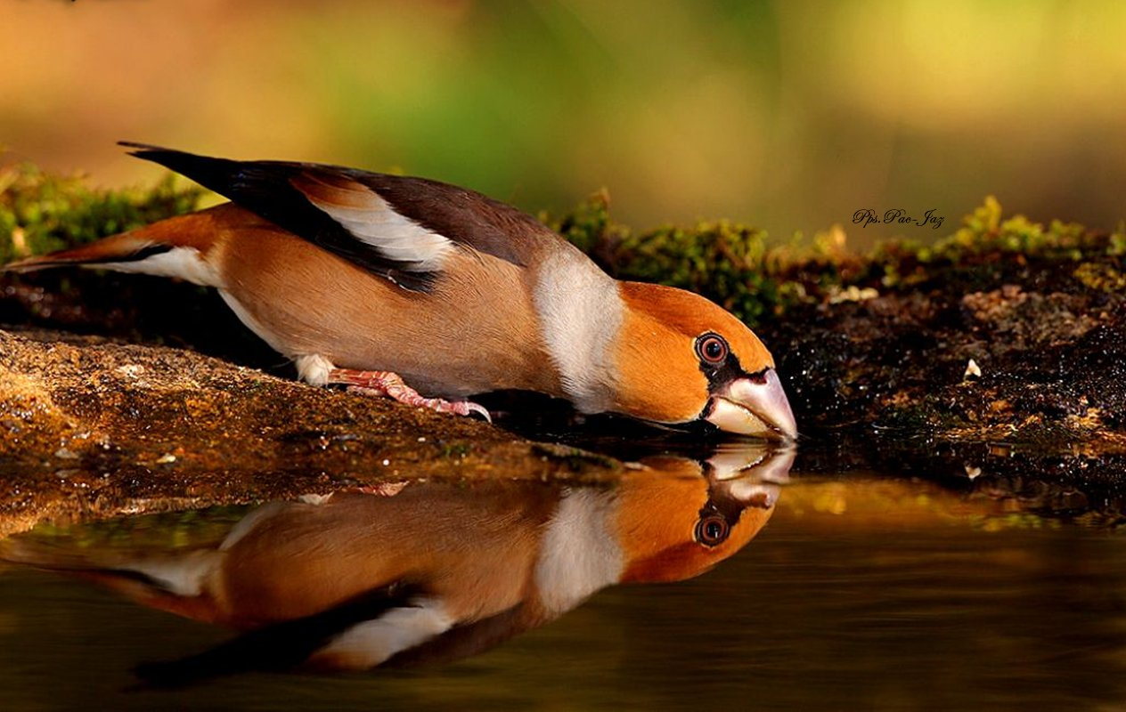

Slide 21
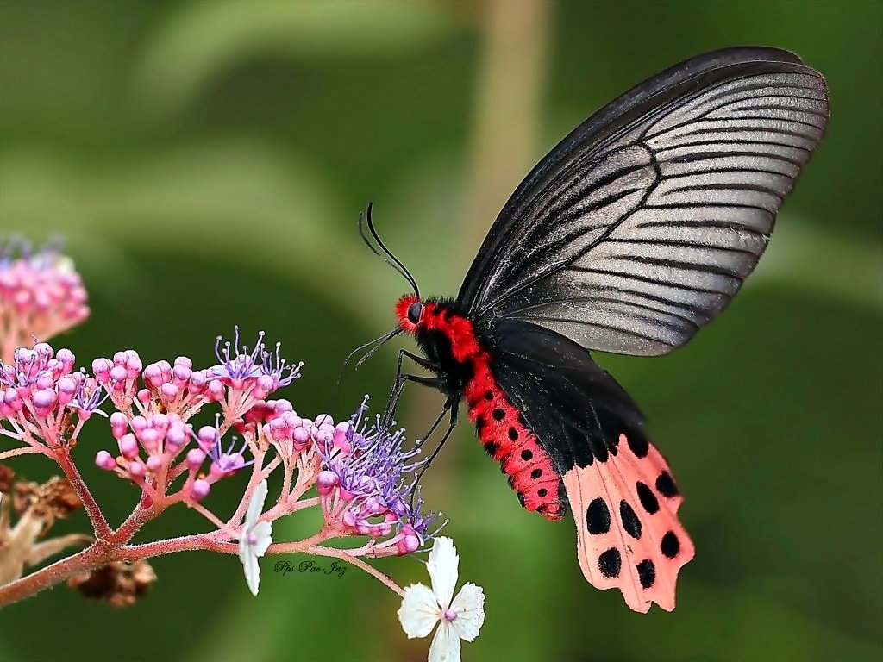

Slide 22
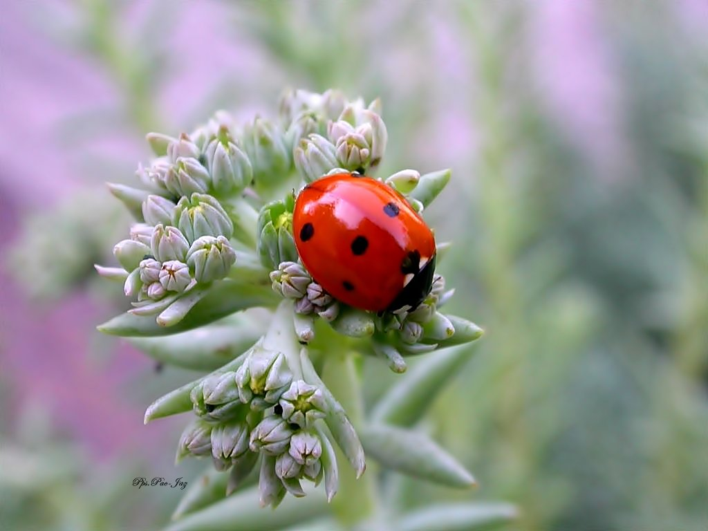

Slide 23
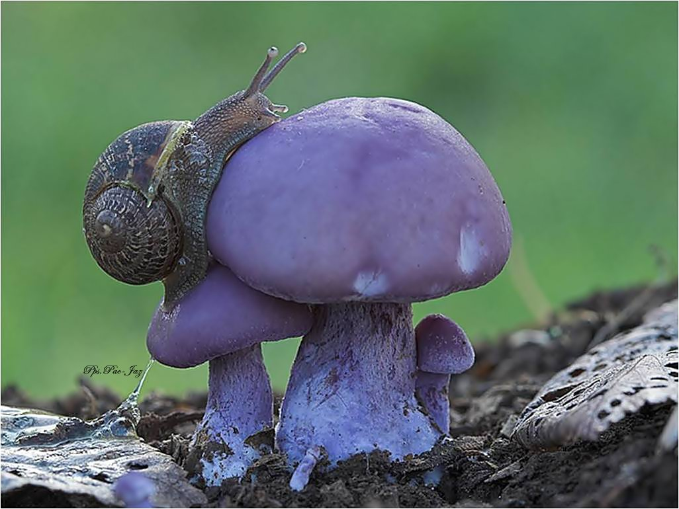

Slide 24
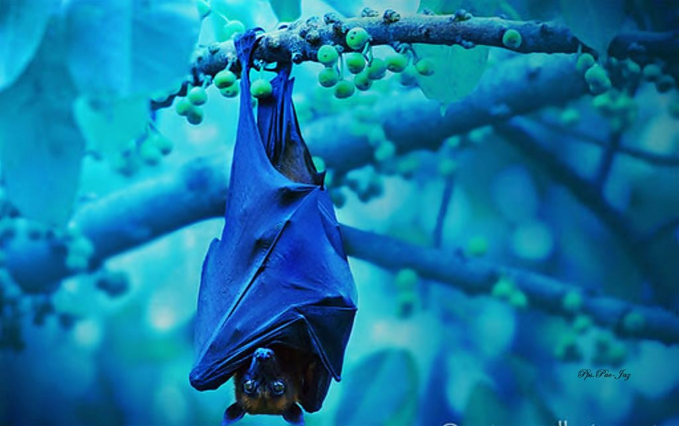

Slide 25
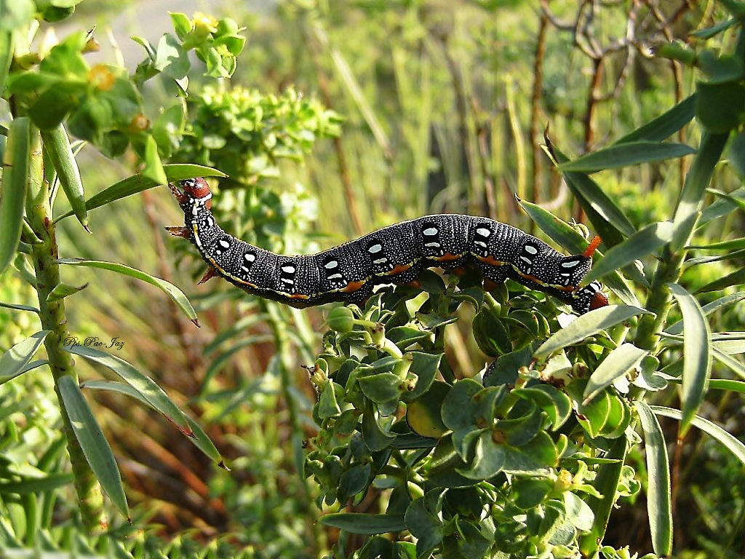

Slide 26
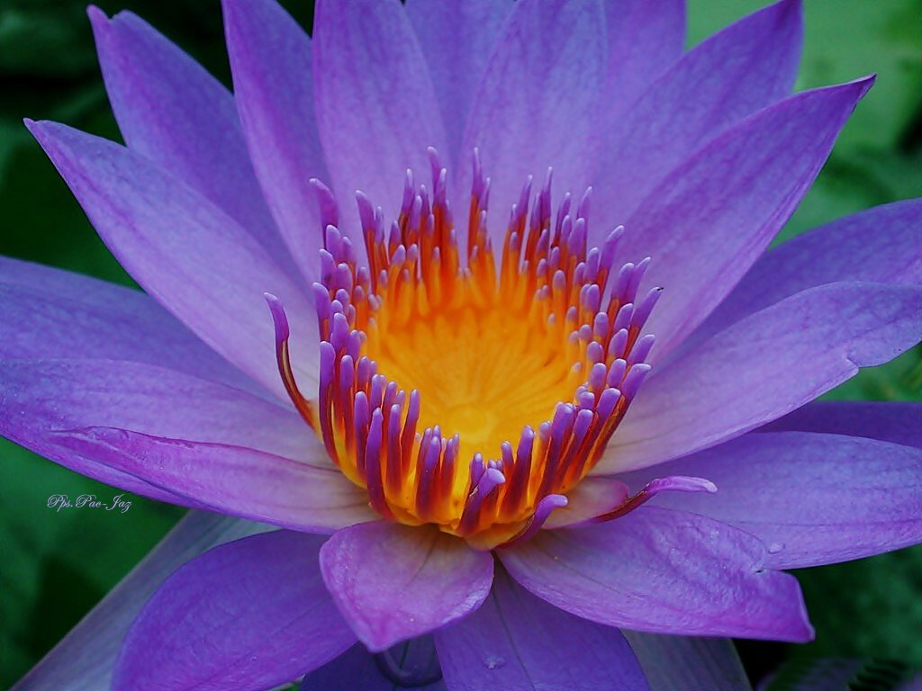

Slide 27
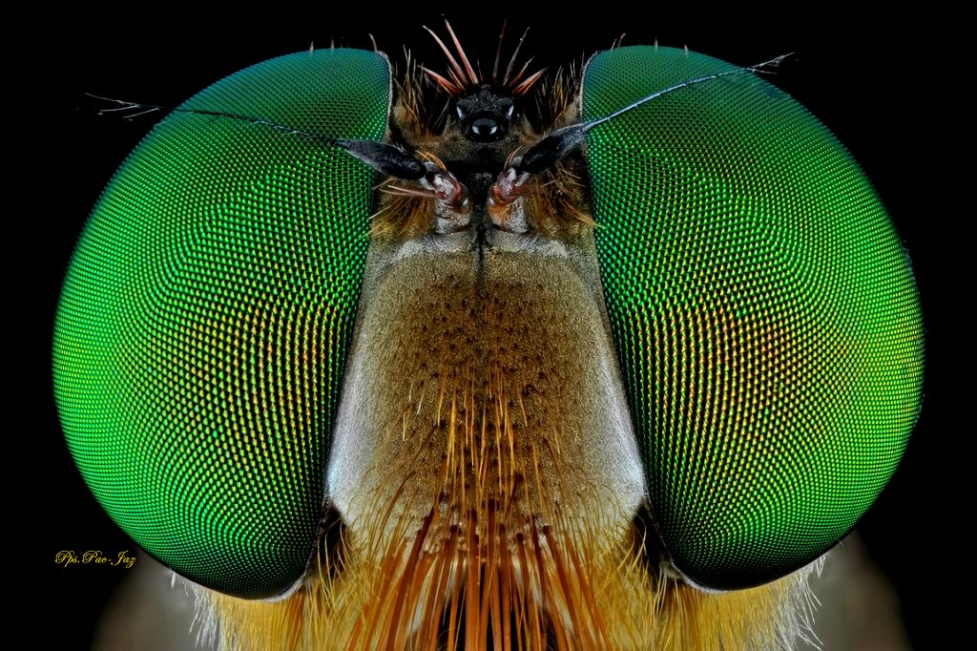

Slide 28
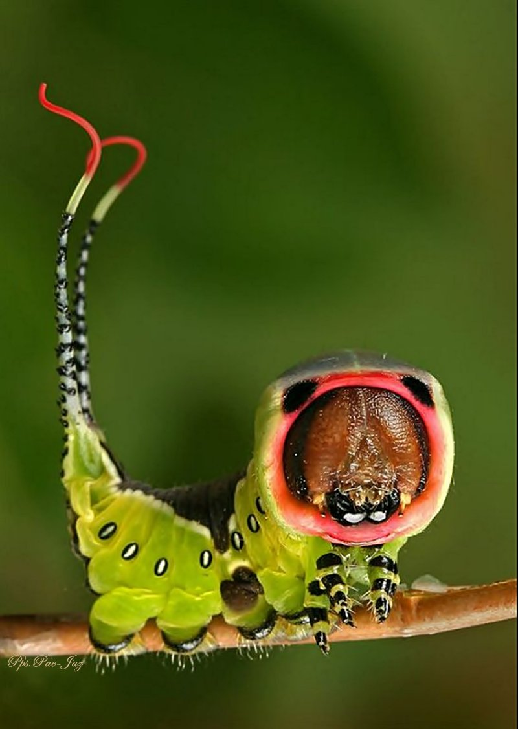

Slide 29
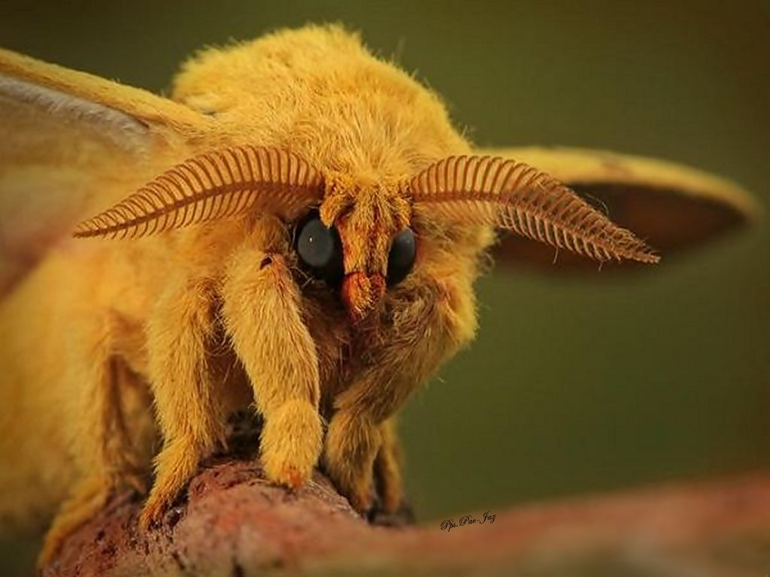

Slide 30
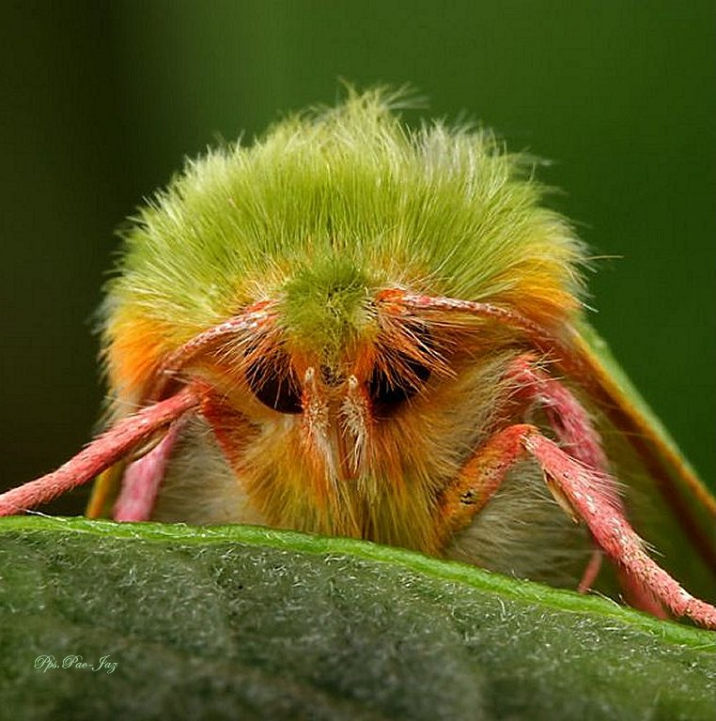

Slide 31
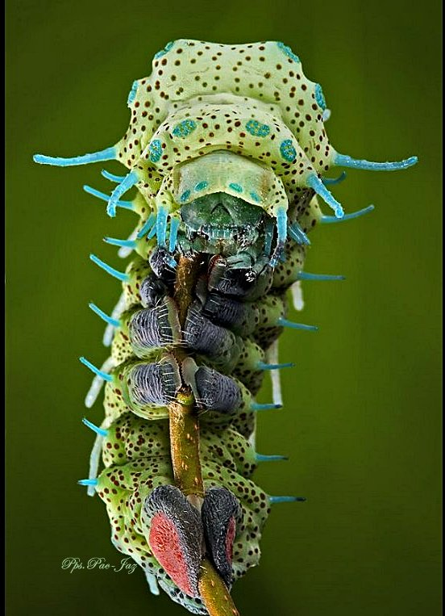

Slide 32
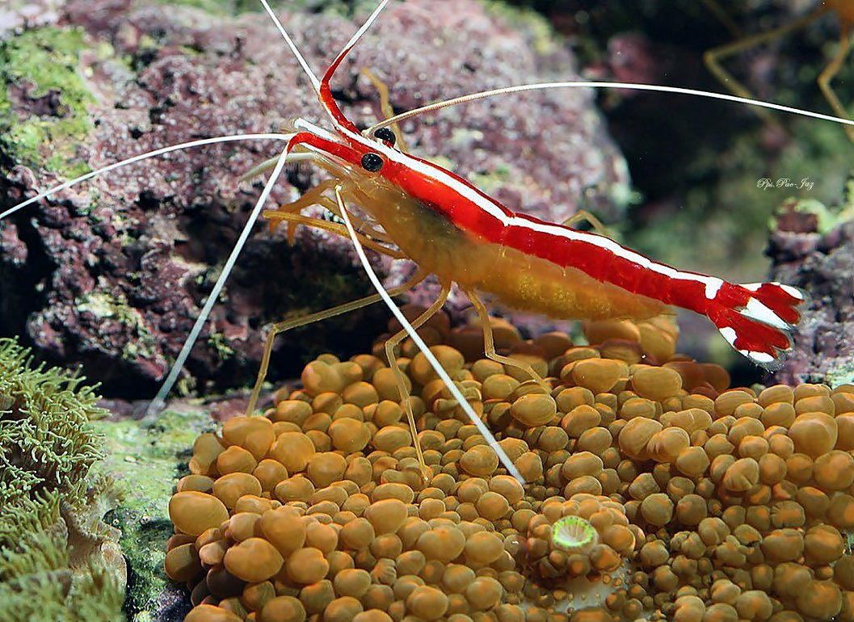

Slide 33
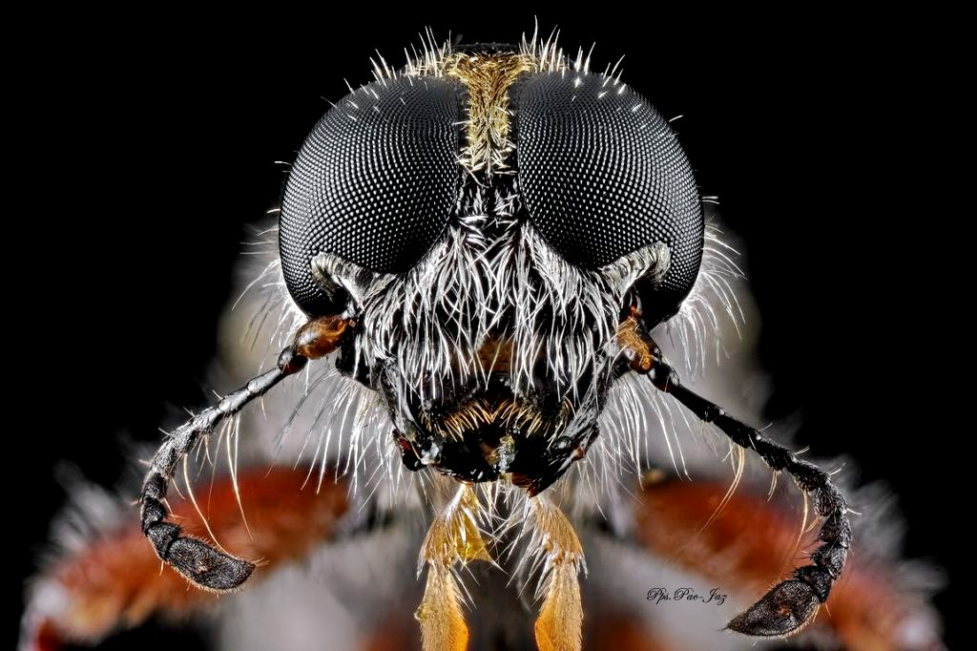

Slide 34
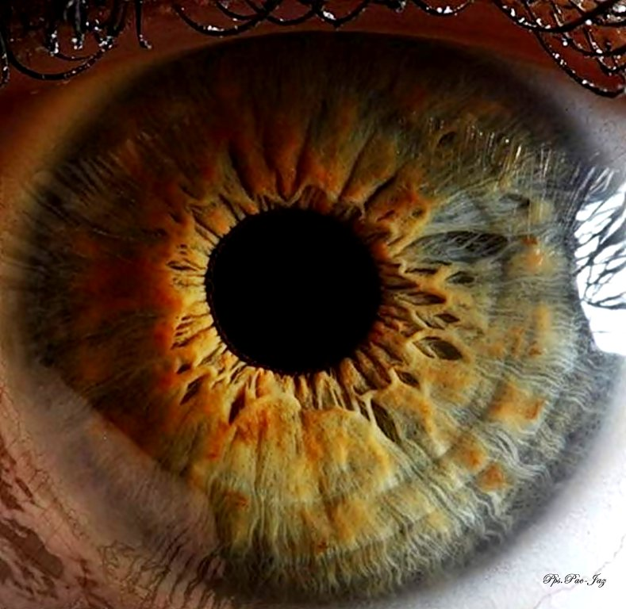
Ojo humano

Slide 35
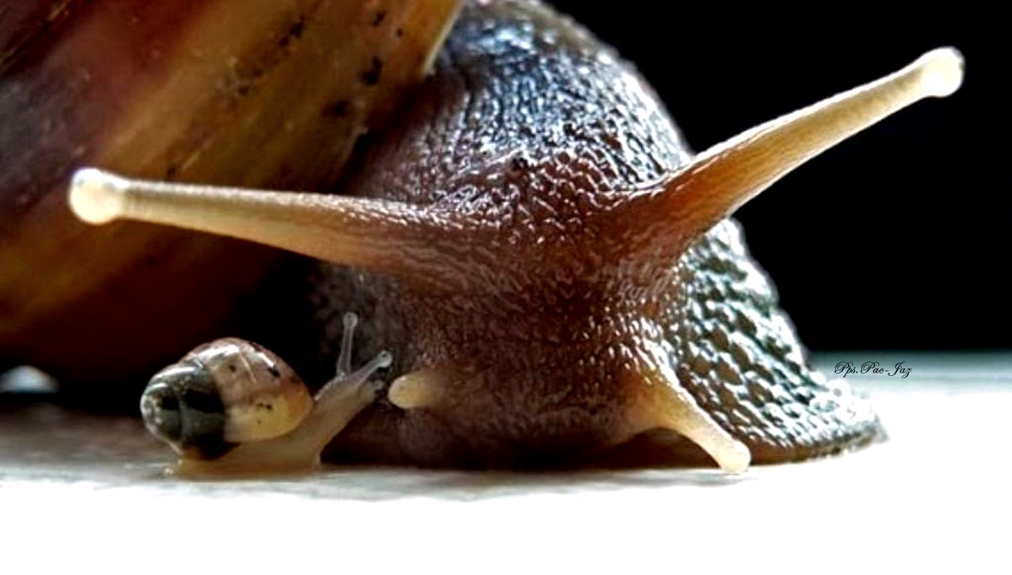

Slide 36
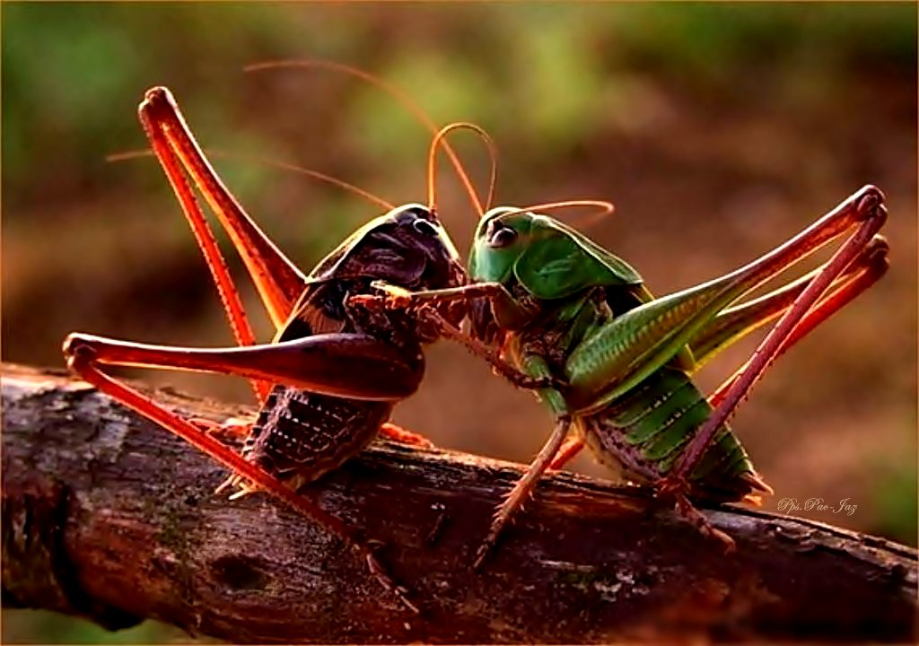

Slide 37
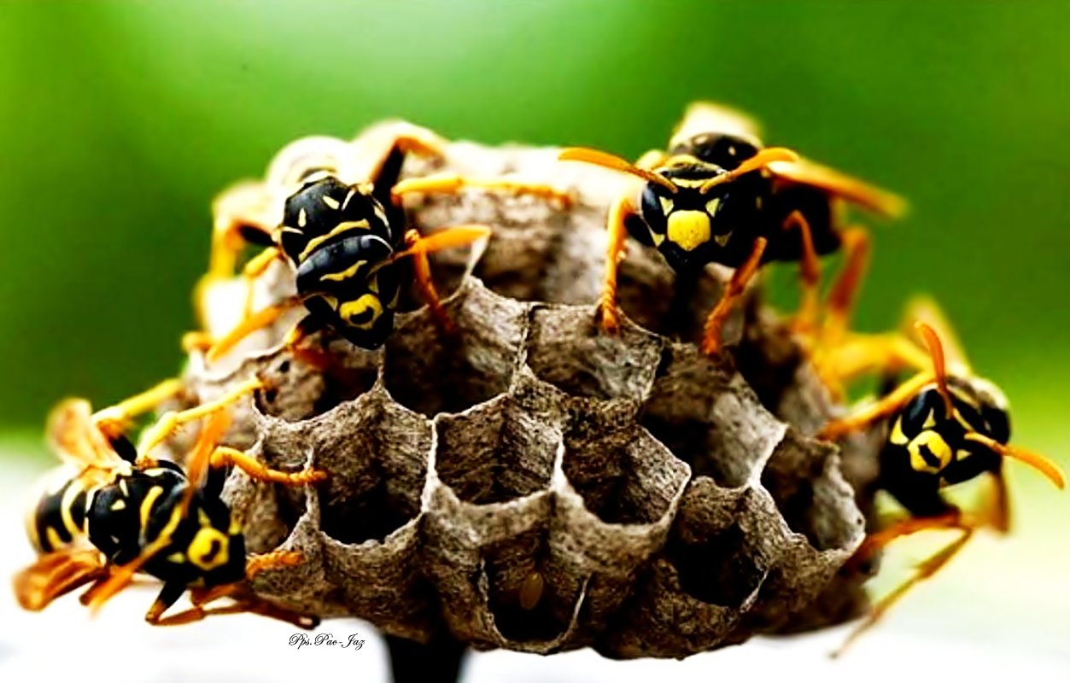

Slide 38
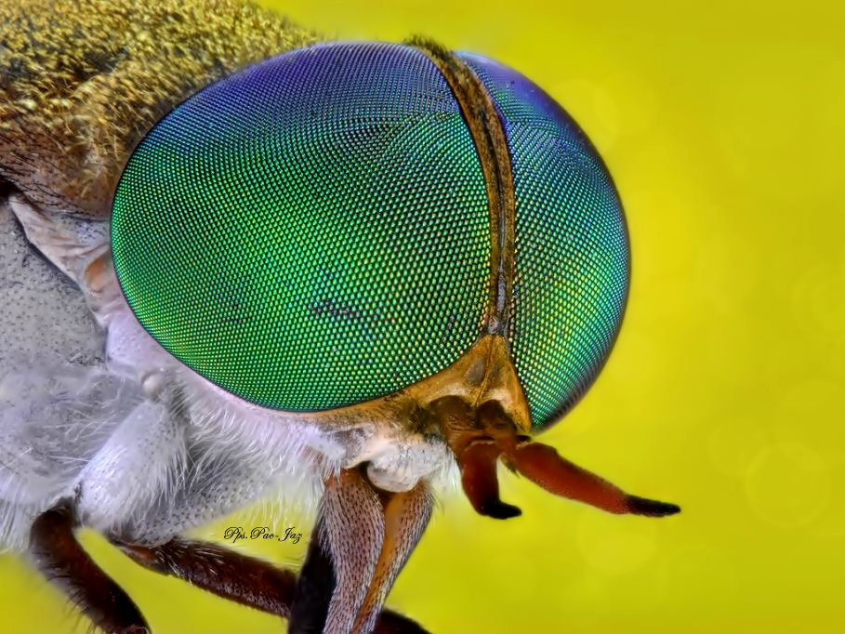

Slide 39
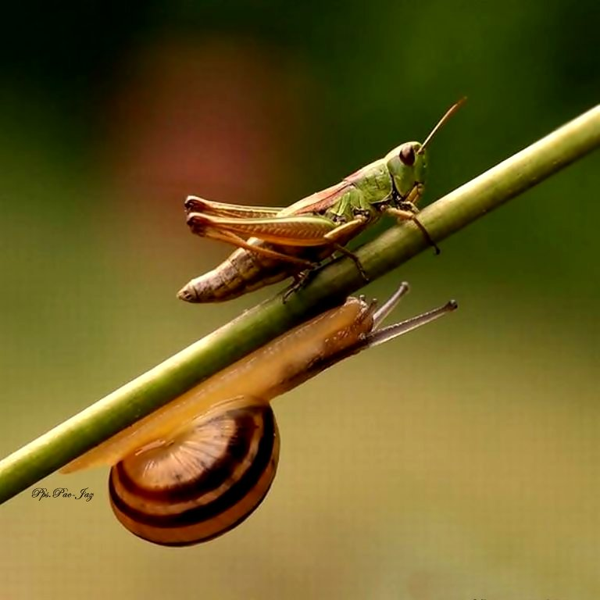

Slide 40
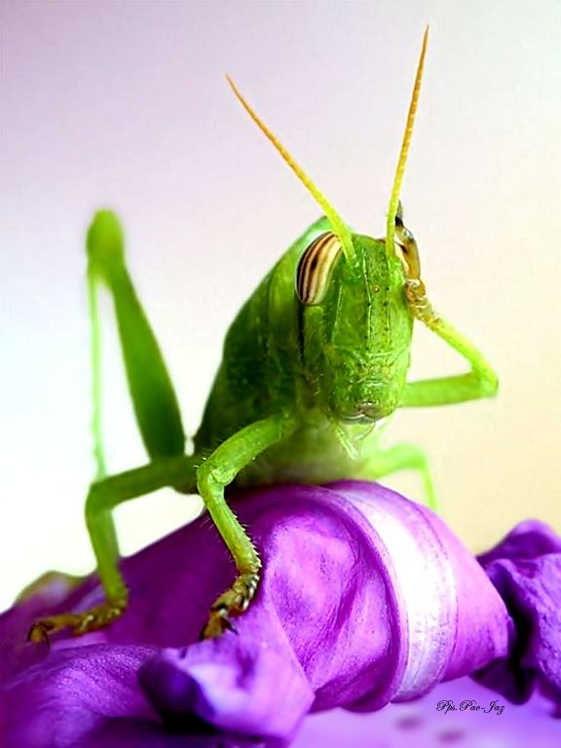

Slide 41
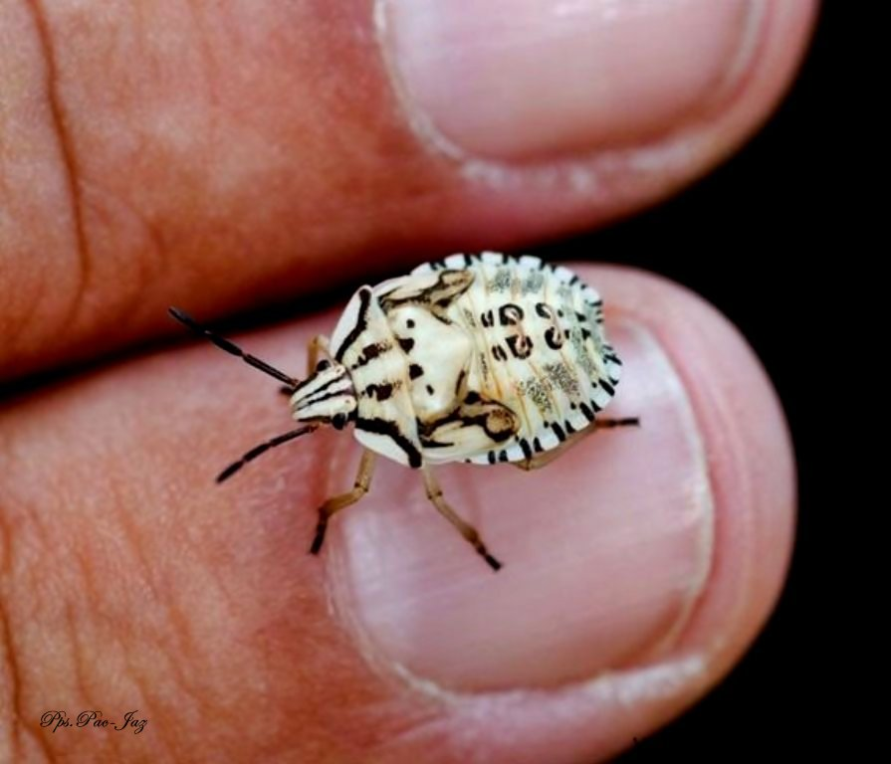

Slide 42
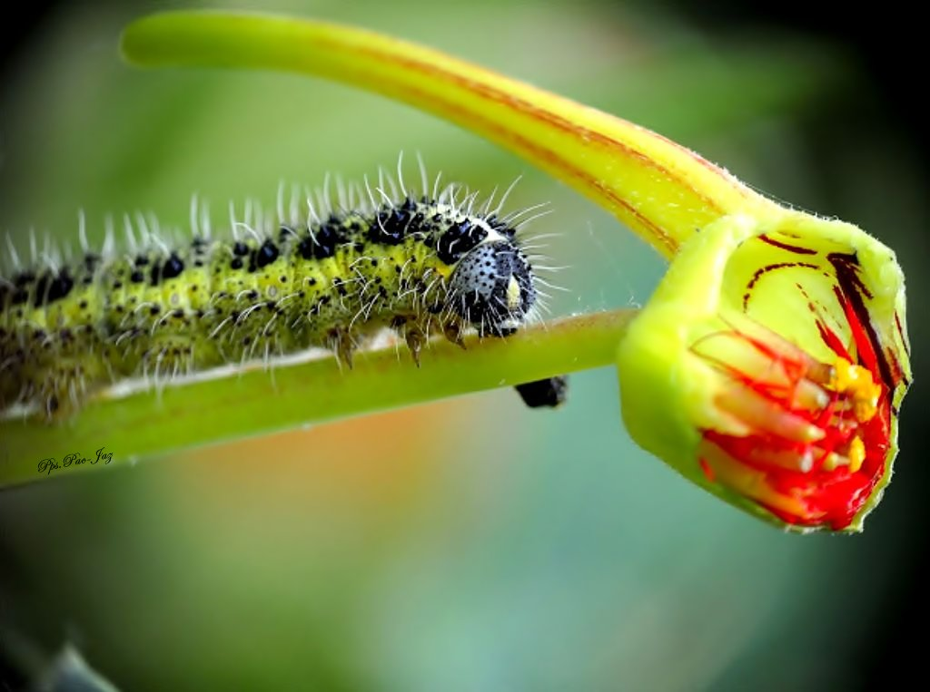

Slide 43
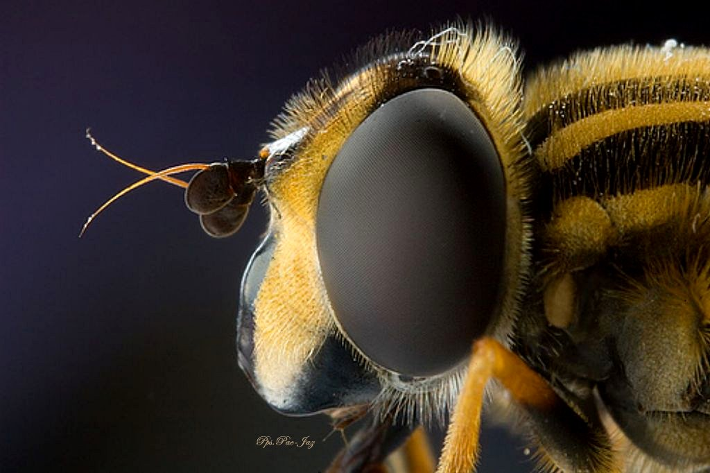

Slide 44
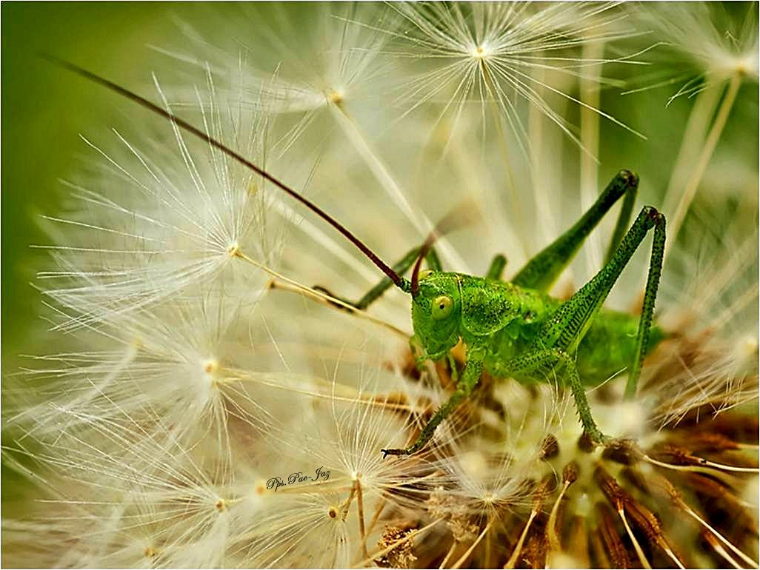

Slide 45
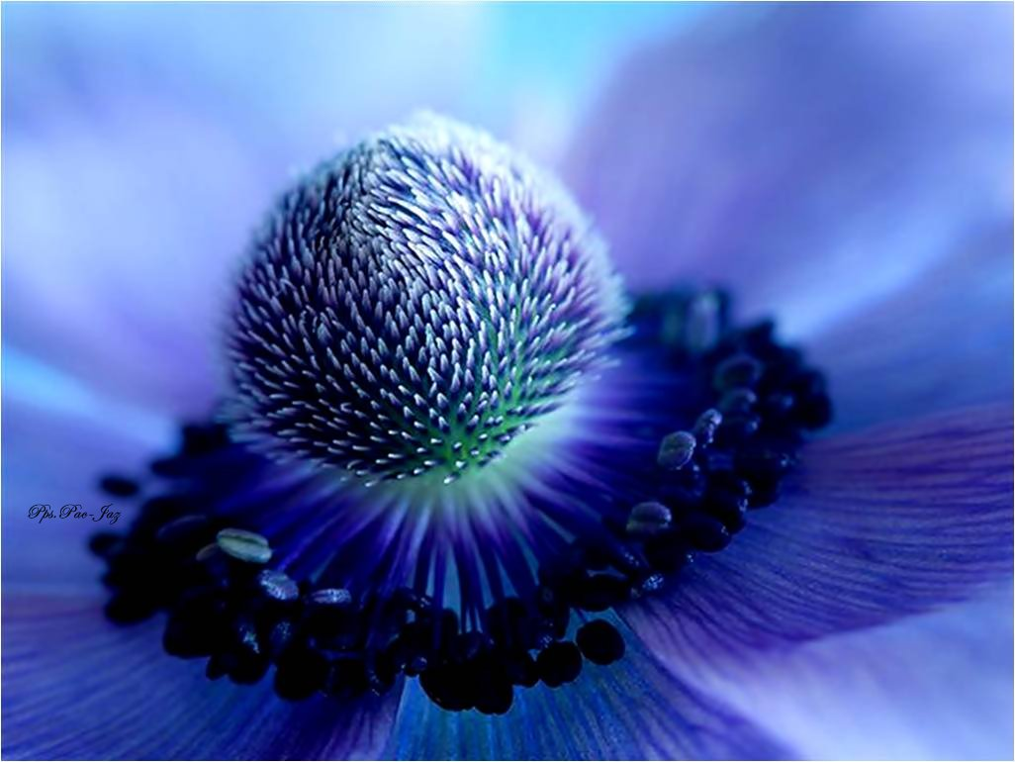

Slide 46
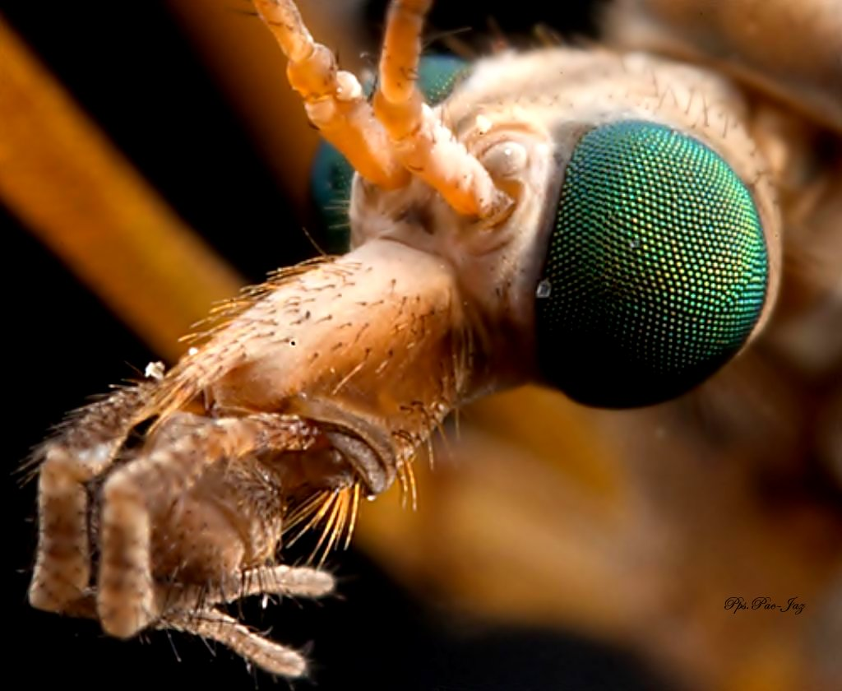

Slide 47
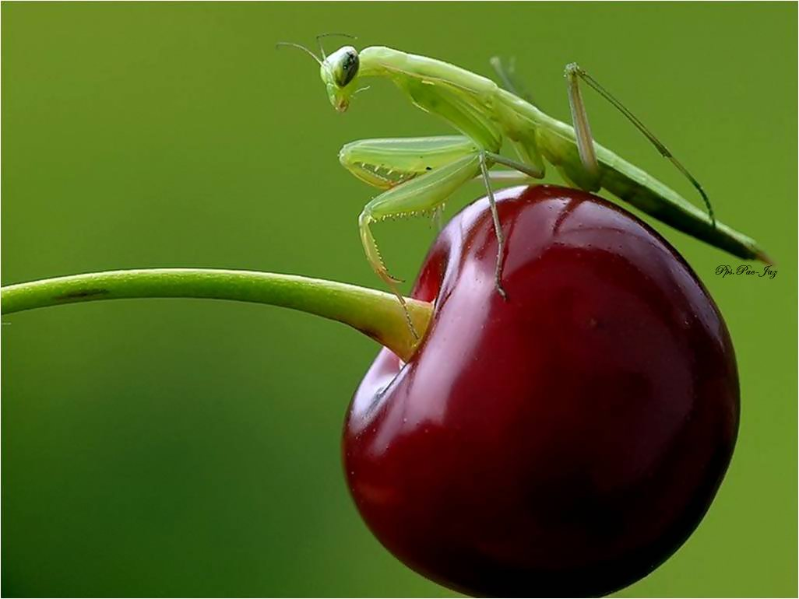
“Mantis religiosa “
(le dedicamos un ppsx por que merece
la pena que conozcan sus vivencias)

Slide 48
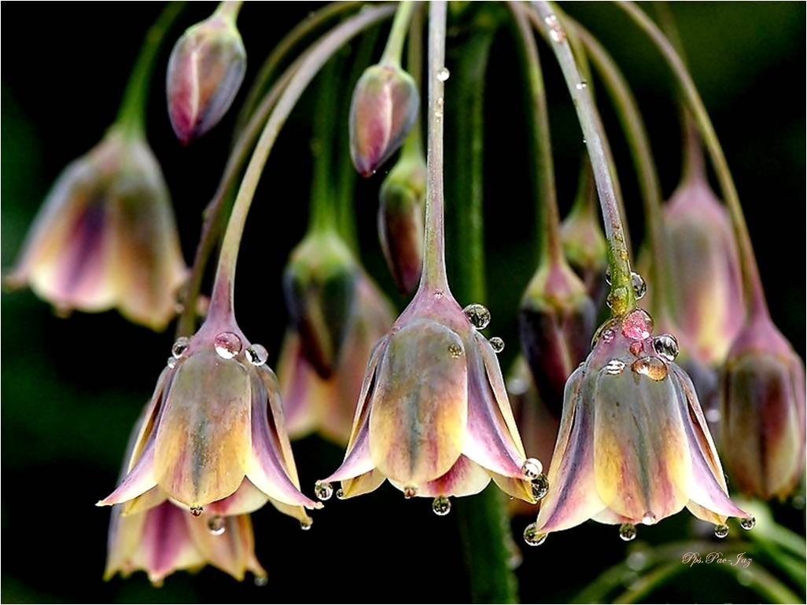

Slide 49
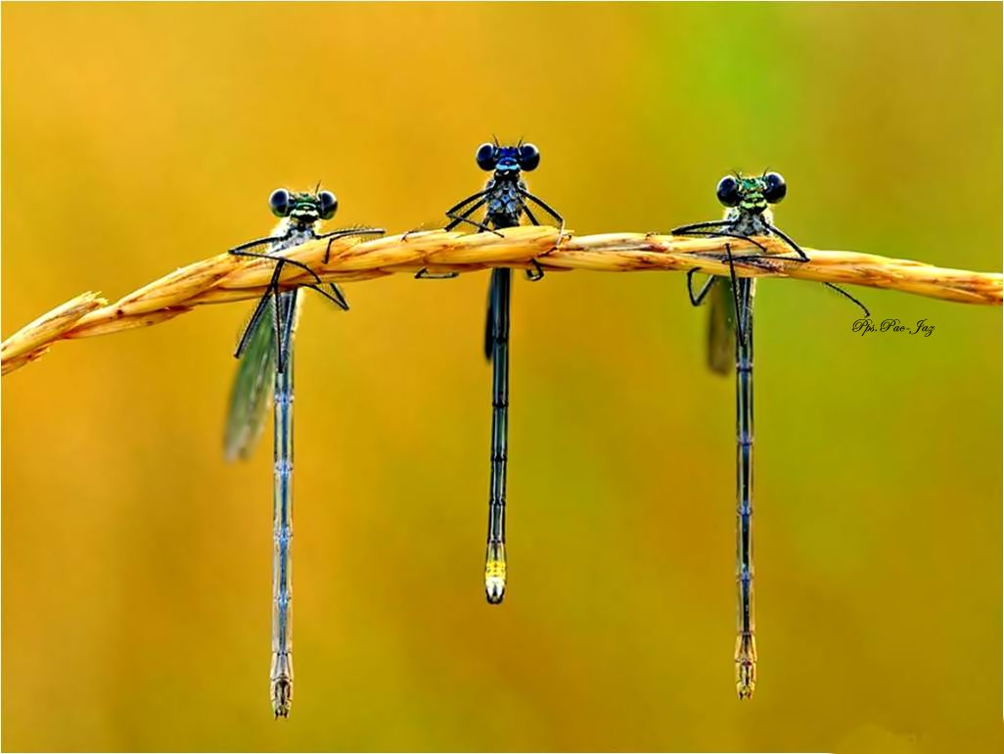
Conseguir esto es dificilísimo

Slide 50
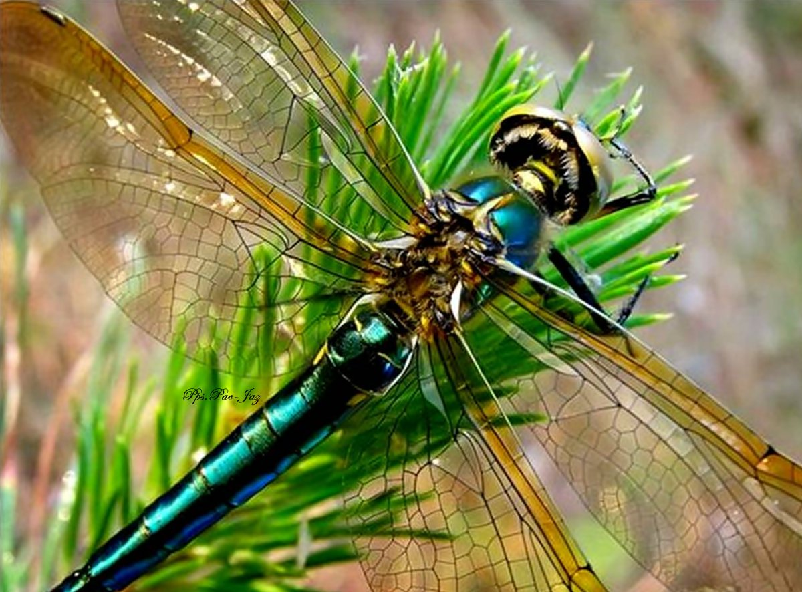

Slide 51
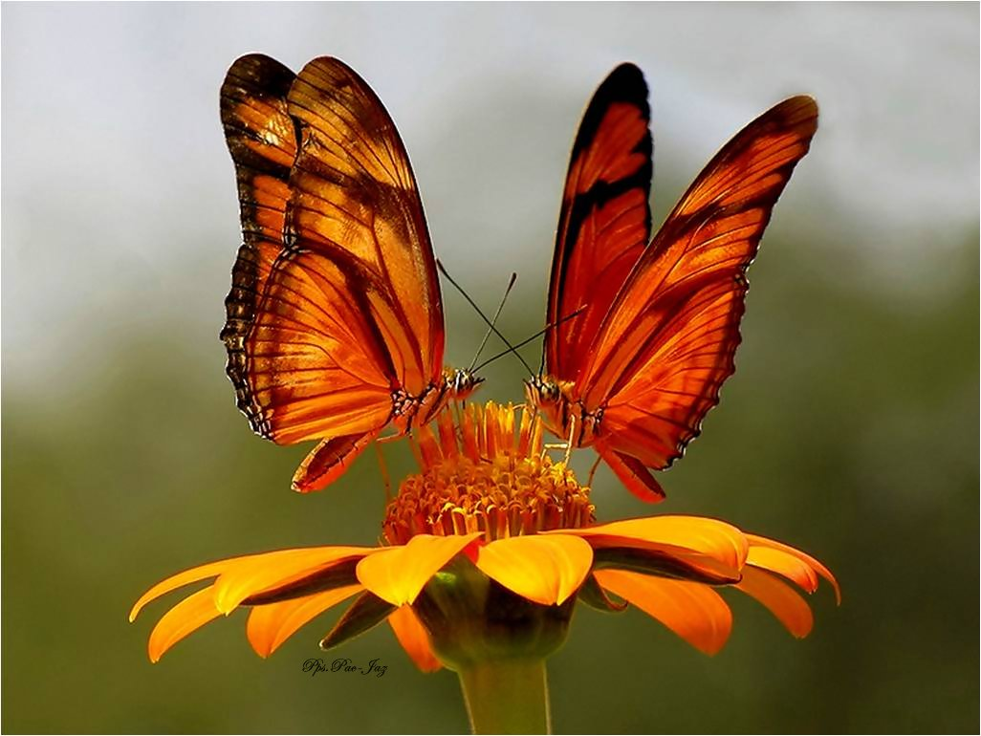

Slide 52
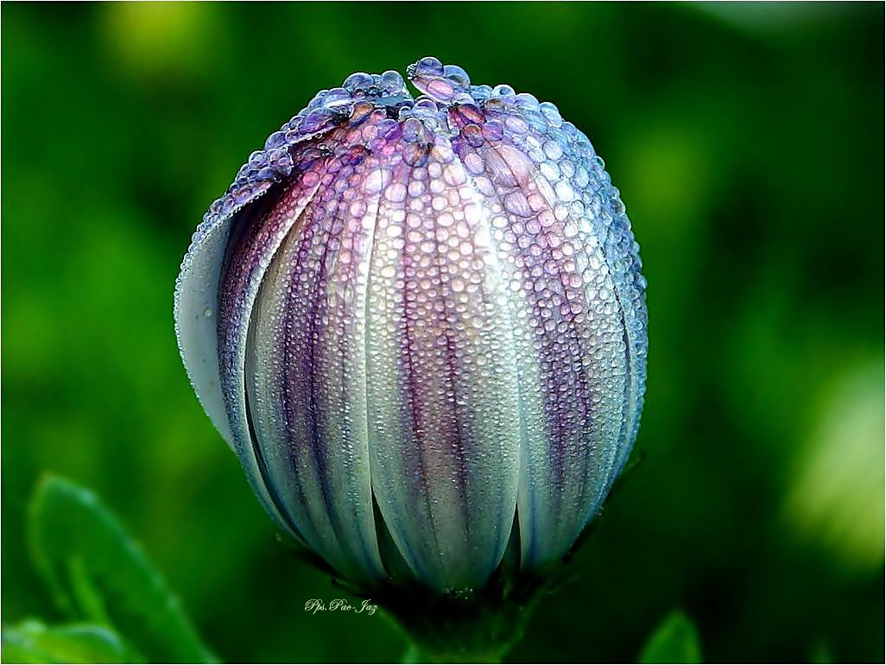

Slide 53


Slide 54


Slide 55

Caida de gota de agua

Slide 56


Slide 57


Slide 58


Slide 59


Slide 60


Slide 61


Slide 62


Slide 63


Slide 64


Slide 65


Slide 66


Slide 67


Slide 68


Slide 69


Slide 70


Slide 71


Slide 72


Slide 73


Slide 74

Francisco del Olmo - Jazmín
2013

Slide 75




Accede a la sección que desees desde aquí:
PPS Exclusivos
Dedicatorias | Fechas Especiales | Graciosos | Historia y arte | Lugares | Musicales
Naturaleza y Ciencias | Política | Reflexión | Religiosos | Románticos | Salud
Si deseas recibir pps periódicamente en tu correo electrónico subscríbete aquí:

